Slide 1
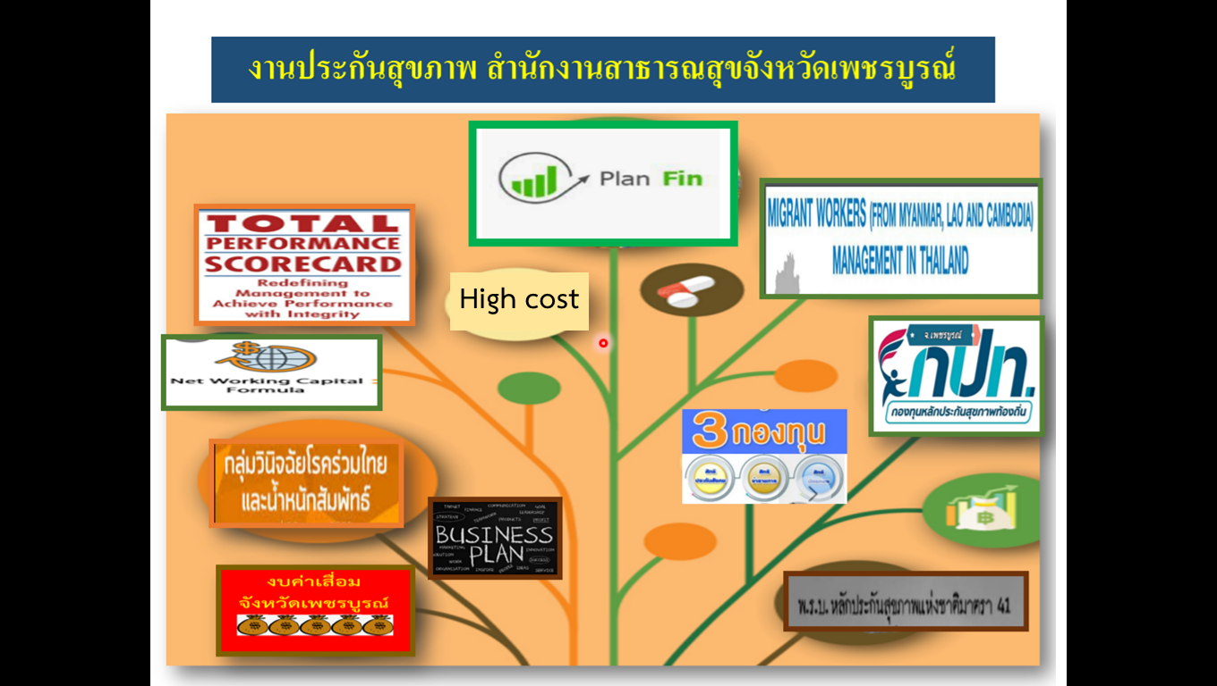

Total Performance Score
Net Working Capital

Slide 2

สถานการณ์การเงินการคลัง
หน่วยบริการ จังหวัดเพชรบูรณ์

Slide 3
ระดับวิกฤตทางการเงิน (ไม่รวมงบลงทุน) ตามเกณฑ์ความเสี่ยง 7 ระดับ ณ กรกฎาคม 2565
ที่มา : ระดับวิกฤตทางการเงิน ดาวน์โหลดจาก website http://hfo65.cfo.in.th กองเศรษฐกิจสุขภาพและหลักประกันสุขภาพ ณ วันที่ 15 สิงหาคม2565

Slide 4
ประสิทธิภาพการชำระหนี้และเรียกเก็บ (ณ เดือนกรกฎาคม 2565)
ระยะเวลาถัวเฉลี่ย |  | การชำระหนี้การค้า | การเรียกเก็บหนี้-UC | การเรียกเก็บหนี้-CSMBS | การเรียกเก็บหนี้-SSS | การบริหารสินค้าคงคลัง
หน่วยบริการ | Cash R | cash <0.8 P<180 วัน cash >0.8 P<90 วัน | <=60 วัน | <=60 วัน | <=120 วัน | <=60 วัน
รพท.เพชรบูรณ์ | 1.21 | 115 | 42 | 70 | 365 | 42
รพท.วิเชียรบุรี | 1.50 | 158 | 96 | 36 | 118 | 55
รพช.หล่มสัก | 1.81 | 85 | 108 | 96 | 184 | 33
รพช.หนองไผ่ | 1.32 | 130 | 121 | 36 | 140 | 47
รพช.ชนแดน | 0.80 | 253 | 190 | 38 | 96 | 96
รพช.บึงสามพัน | 2.38 | 141 | 111 | 111 | 145 | 65
รพร.หล่มเก่า | 0.74 | 175 | 39 | 32 | 105 | 40
รพช.ศรีเทพ | 1.54 | 179 | 84 | 45 | 136 | 46
รพช.วังโป่ง | 2.03 | 168 | 68 | 38 | 75 | 48
รพช.เขาค้อ | 2.83 | 131 | 59 | 72 | 147 | 72
รพช.น้ำหนาว | 2.59 | 86 | 87 | 67 | 198 | 59
รวม | 1.70 | ผ่าน 3 แห่ง | ผ่าน 3 แห่ง | ผ่าน 6 แห่ง | ผ่าน 4 แห่ง | ผ่าน 8 แห่ง
ที่มา : ดาวน์โหลดจาก website http://hfo65.cfo.in.th กองเศรษฐกิจสุขภาพและหลักประกันสุขภาพ ณ วันที่ 15 สิ.ค 2565

Slide 5
ผลการดำเนินงาน Planfin จังหวัดเพชรบูรณ์ ปีงบประมาณ 2565
ข้อมูล ณ วันที่ 31 กรกฏาคม 2565
ร้อยละ
ที่มา : ดาวน์โหลดจาก website http://hfo65.cfo.in.th กองเศรษฐกิจสุขภาพและหลักประกันสุขภาพ ณ วันที่ 15 สิงหาคม 2565

Slide 6
เงิน IP ปีงบประมาณ 2565 ที่รับโอนจาก สปสช ประจำเดือน กรกฏาคม 2565
ที่มา : ดาวน์โหลดจาก https://ucapps1.nhso.go.th/budgetreport/ ณ วันที่ 31 กรกฏาคม 2565

Slide 7
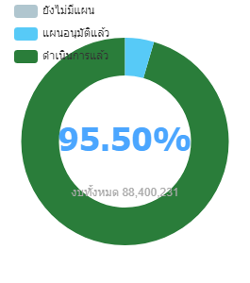
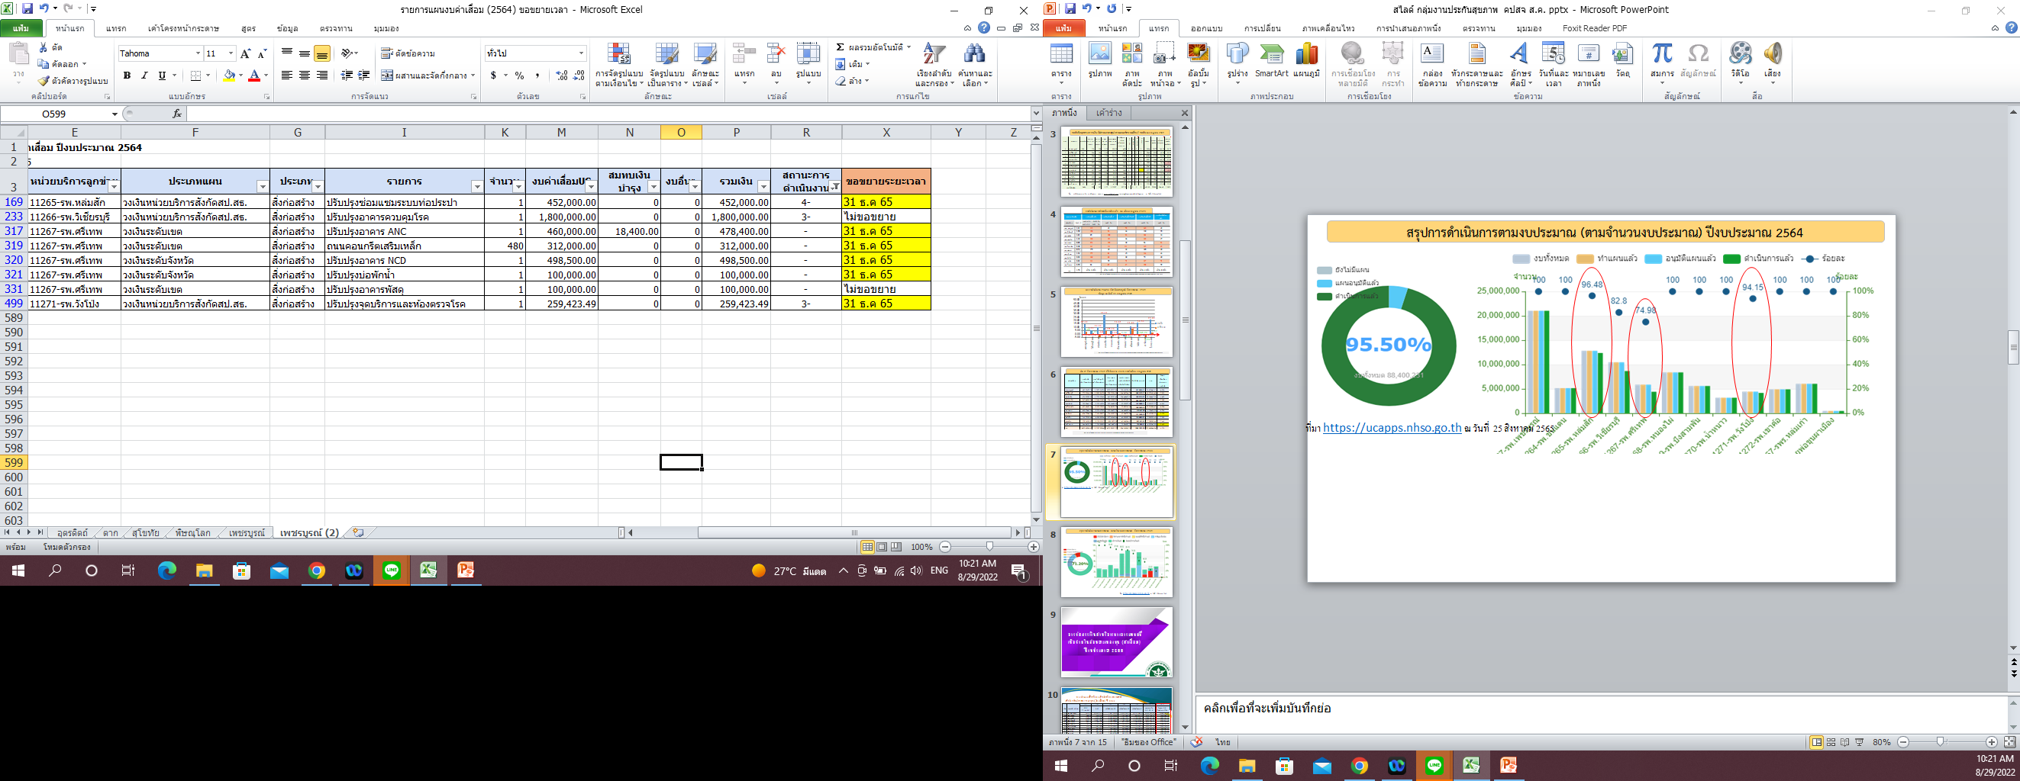
สรุปการดำเนินการตามงบประมาณ (ตามจำนวนงบประมาณ) ปีงบประมาณ 2564
ที่มา https://ucapps.nhso.go.th ณ วันที่ 25 สิงหาคม 2565

Slide 8
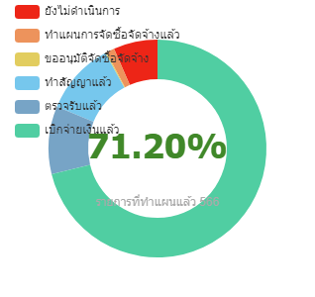
สรุปการดำเนินการตามงบประมาณ (ตามจำนวนงบประมาณ) ปีงบประมาณ 2565
ที่มา https://ucapps.nhso.go.th ณ วันที่ 25 สิงหาคม 2565

Slide 9


การจัดสรรเงินค่าบริการทางการแพทย์ที่เบิกจ่ายในลักษณะงบลงทุน (ค่าเสื่อม) ปีงบประมาณ 2566

Slide 10

การจัดสรรเพื่อบริหารเงินค่าบริการทางแพทย์เบิกจ่ายในลักษณะงบลงทุน (ค่าเสื่อม) ปี 2566
จัจังหวัดพิจารณา
- เงินระดับจังหวัด (ไม่เกินร้อยละ 10) 17,803,739.46 บาท
- เงินระดับเขต (ไม่เกินร้อยละ 20 ) 8,901,869.71 บาท

Slide 11

อำเภอ | จำนวน กองทุน | ยอดเงินคง เหลือยกมา | รายรับ | รายจ่าย | เงินคงเหลือ | %เงิน คงเหลือ | เงินคงเหลือ จาก ธ.ก.ส | ผลต่าง ธกส กับระบบ
เมืองเพชรบูรณ์ | 12 | 8,493,322.57 | 10,827,362.05 | 11,279,818.00 | 8,040,866.62 | 41.62 | 8,187,201.91 | 146,335.29
วิเชียรบุรี | 10 | 7,364,448.89 | 6,870,535.28 | 8,730,489.00 | 5,504,495.17 | 38.67 | 5,517,688.34 | 13,193.17
เขาค้อ | 19 | 763,725.41 | 2,668,927.56 | 2,410,236.00 | 1,022,416.97 | 29.79 | 1,383,125.23 | 360,708.26
ชนแดน | 16 | 5,297,832.55 | 3,919,637.36 | 6,208,579.02 | 3,008,890.89 | 32.64 | 3,207,591.06 | 198,700.17
น้ำหนาว | 21 | 1,134,422.50 | 898,625.09 | 1,418,720.00 | 614,327.59 | 30.22 | 521,300.19 | -93,027.40
บึงสามพัน | 15 | 2,788,477.87 | 4,584,186.90 | 4,696,590.00 | 2,676,074.77 | 36.3 | 2,672,799.90 | -3,274.87
วังโป่ง | 10 | 2,779,448.44 | 1,333,841.80 | 1,705,176.00 | 2,408,114.24 | 58.54 | 2,594,756.87 | 186,642.63
ศรีเทพ | 8 | 4,133,727.14 | 4,151,848.67 | 4,717,930.00 | 3,567,645.81 | 43.06 | 3,401,929.74 | -165,716.07
หนองไผ่ | 7 | 7,233,435.59 | 5,587,811.48 | 5,888,296.00 | 6,932,951.07 | 54.07 | 6,509,970.50 | -422,980.57
หล่มเก่า | 5 | 4,199,252.62 | 3,827,380.63 | 4,612,809.27 | 3,413,823.98 | 42.53 | 3,464,914.45 | 51,090.47
หล่มสัก | 4 | 7,716,673.52 | 9,134,306.16 | 9,090,468.70 | 7,760,510.98 | 46.05 | 6,390,508.61 | -1,370,002.37
รวม | 105 | 51,904,767.10 | 53,804,462.98 | 60,759,111.99 | 44,950,118.09 | 42.52 | 43,851,786.80 | -1,257,859.75
ที่มา https://obt.nhso.go.th/ ณ วันที่ 22 สิงหาคม 2565

Slide 12
